Slide 1
ARM体系结构

Slide 2
目录
1 总体介绍
2 ARM处理器的分类
3 流水线（pipeline）
4 模式（model）和寄存器
5 异常和异常向量表
6 存储组织
7 AMBA总线

Slide 3
1 总体介绍

Slide 4


1.1 ARM公司和ARM处理器
1）ARM是一个CPU内核。ARM公司自己并不生产或销售芯片，它采用技术授权模式，通过出售芯片技术授权，收取授权费和技术转让费。
2）基于ARM内核的处理器是目前消费类电
子市场中占有量第一的处理器，尤其是
手机行业。
3）ARM是“Advanced RISC Machine”
的缩写，最早的ARM处理器诞生于
80年代的英国。
Notes:
The ARM processor core originates within a British computer company called Acorn. In the mid-1980s they were looking for replacement for the 6502 processor used in their BBC computer range, which were widely used in UK schools. None of the 16-bit architectures becoming available at that time met their requirements, so they designed their own 32-bit processor.
Other companies became interested in this processor, including Apple who were looking for a processor for their PDA project (which became the Newton). After much discussion this led to Acorn’s processor design team splitting off from Acorn at the end of 1990 to become Advanced RISC Machines Ltd, now just ARM Ltd.
Thus ARM Ltd now designs the ARM family of RISC processor cores, together with a range of other supporting technologies.
One important point about ARM is that it does not fabricate silicon itself, but instead just produces the design - we are an Intellectual Property (or IP) company. Instead silicon is produced by companies who license the ARM processor design.

Slide 5

知识产权：产品、规划和路线图
  CPUs
    从ARMv4T 到ARMv6 结构体系
  ARM 系统级 IP 和设计方法
    AMBA
    Reference methodologies
  软件 IP
    Media engines - Move™, Swerve 3D™
  先进技术
    Java, security, multiprocessor
  软件开发工具
    RealView™ - 开发工具和平台
High-speed 64-bit
multi-layer architecture
M1
AMBA Interconnect
AMBA Interconnect
AMBA Interconnect
AMBA Interconnect
S3
Bridge
S4
M2
S1
M4
S5
M3
S2
M5
S3
S6
Arbiter
Lower speed, 32-bit,
single-layer subsystem

Slide 6
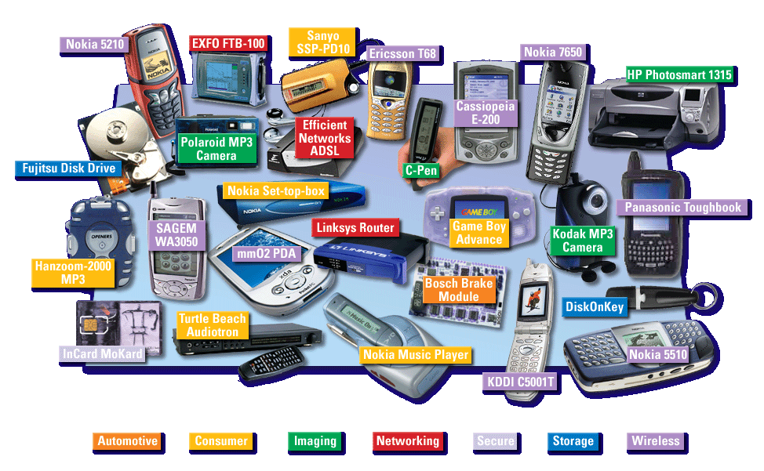
ARM PRODUCTE

Slide 7

ARM Partnership Model
Notes:
ARM公司是嵌入式RISC处理器的知识产权IP（Intellectual Property）供应商。目前世界前5大半导体公司全部使用了ARM的技术授权，而前10大半导体公司中有9家，前25大半导体公司中有23家都采用了ARM的技术授权，全世界有70多家公司生产ARM芯片。基于ARM技术的处理器已经占据了32位RISC芯片75%的市场份额。随着ARM/MIPS/ARC等成熟内核的推出，很多过去没有32位cpu研发能力的半导体公司进入这一行列。授权方面，ARM7已经发出了70多个，ARM9为40多个，最新的ARM11的客户有TI、Qualcomm和LSI .

Slide 8

何谓嵌入式产品
“以应用为中心、以计算机技术为基础、软件硬件可裁剪、功能、可靠性、成本、体积、功耗严格要求的专用计算机系统。”

Slide 9
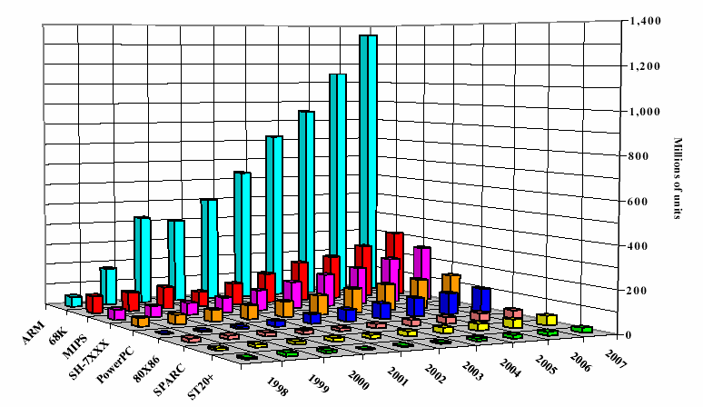
1.2 ARM处理器的使用量
ARM 2003

Slide 10
1.3 ARM处理器的特点
支持CACHE和MMU
冯·诺依曼体系结构/哈佛体系结构
RISC指令集
  固定的32位指令
  Load/Store体系结构
  大多数指令单周期完成
流水线执行
Thumb\DSP\jazeller功能扩展
低功耗

Slide 11
支持CACHE和MMU (1)
1、为什么采用高速缓存
微处理器的时钟频率比内存速度提高快得多，高速缓存可以提高内存的平均性能。
2、高速缓存的工作原理
高速缓存是一种小型、快速的存储器，它保存部分主存内容的拷贝。
高速数据
块数据
高速缓存控制器
CACHE
主存
CPU
写缓冲器
地址
数据

Slide 12
支持CACHE和MMU (2)
MMU(Memory Management Unit)
  虚实地址变换
  内存地址访问保护

Slide 13
冯·诺依曼体系结构模型
ARM7
存储器
指令寄存器
程序
控制器
指令0
指令1
指令2
指令3
指令4
数据通道
数据
输入
输出
中央处理器
数据0
数据1
数据2

Slide 14
1）数据与指令都存储在同一存储区中，取指令与取数据利用同一数据总线。
2）被早期大多数计算机所采用
3）ARM7——冯诺依曼体系
结构简单,但速度较慢。取指不能同时取数据

Slide 15
哈佛体系结构模型
ARM9 +
地址
程序存储器
指令寄存器
指令0
控制器
指令1
指令
指令2
地址
数据存储器
数据通道
输入
输出
数据0
中央处理器
数据1
数据
数据2

Slide 16
1）程序存储器与数据存储器分开.
2）提供了较大的存储器带宽，各自有自己的总线。
3）适合于数字信号处理.
4）大多数DSP都是哈佛结构.
5）ARM9是哈佛结构
取指和取数在同一周期进行，提高速度，

Slide 17
RIS C和 C IS C是目前设计制造微处理器的两种典型技术，虽然它们都是试图在体系结构、操作运行、软件硬件、编译时间和运行时间等诸多因素中做出某种平衡，以求达到高效的目的，但采用的方法不同，因此，在很多方面差异很大，它们主要有：
RISC是一种设计思想，其目的是设计出一套能在高时钟频率下但周期执行，简单而有效的指令集。降低硬件的复杂程度，提高对编译器的要求。

Slide 18
指令集
CISC复杂指令集（Complex Instruction Set Computer）
具有大量的指令和寻址方式
8/2原则：80%的程序只使用20%的指令
大多数程序只使用少量的指令就能够运行。
CISC CPU 包含有丰富的单元电路，因而功能强、面积大、功耗大。
RISC：精简指令集（Reduced Instruction Set Computer)
在通道中只包含最有用的指令
确保数据通道快速执行每一条指令
使CPU硬件结构设计变得更为简单
RISC CPU包含较少的单元电路，因而面积小、功耗低

Slide 19
RISC与CISC
CISC
RISC
开始
IF
ID
ALU
MEM
REG
退出
微操作通道
开始
IF
ID
REG
ALU
MEM
退出
单通数据通道

Slide 20
寄存器
RISC指令集拥有更多的通用寄存器，每个可以存放数据和地址，寄存器为所有的数据操作提供快速的存储访问。
CISC指令集 多用于特定目的的专用寄存器。

Slide 21
LOAD –STORE 结构
RISC结构 Cpu 仅处理寄存器中的数据，采用独立的、专用的LOAD –STORE 指令来完成数据在寄存器和外存之间的传送。（访存费时，处理和存储分开，可以反复的使用保存在寄存器中的数据，而避免多次访问外存）。
CISC结构 能直接处理存储器中的数据。

Slide 22
流水线操作
流水线技术：几个指令可以并行执行 提高了CPU的运行效率 内部信息流要求通畅流动
Add
取指
译码
执行add
Sub
取指
译码
执行sub
Cmp
取指
译码
执行cmp
时间

Slide 23
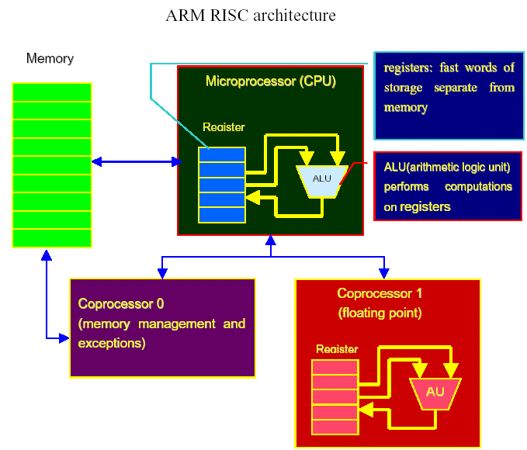
1.4 初始ARM 结构

Slide 24
ARM 体系结构的演变发展
version
ARM1136J(F)
V6
XScaleTM
ARM1022E
V5TE
V5TEJ
ARM1020
ARM9E
ARM926EJ
ARM1026EJ
StrongARM®
ARM720T
V4
V4T
ARM7TDMI
ARM920T
1994
1996
1998
2000
2002
2004
2006
time
StrongARM, XScale是英特尔持的有商标

Slide 25
ARM 架构（Architecture）
特性集
Architecture
v4T
v5TE
v5TEJ
v6
THUMBTM
DSP
JazelleTM
Media
不断创新以提升性能
  THUMBTM: 35% 代码压缩
  DSP 扩充: 定点 DSP 的高性能
  JazelleTM: Java 性能显著提高, 最高到8倍
  Media 扩充: 音频/视频性能显著提高, 最高到4倍
向下兼容以保护软件投入
Notes:
Thumb:16位指令集，用以改善代码密度；
DSP：用于DSP应用的算术运算指令集；
Jazeller：允许直接执行Java代码的扩充。

Slide 26
1.5 命名的含义
标志 | 含义 | 说明
T | 支持Thumb指令集 | Thumb指令集版本1：ARMv4T Thumb指令集版本2：ARMv5T Thumb-2：ARMv6T
D | 片上调试
M | 支持长乘法 | 32位乘32位得到64位，32位的乘加得到64位
I | Embedded ICE
E | DSP指令 | 增加了DSP算法处理器指令：16位乘加指令，饱和的带符号数的加减法，双字数据操作，cache预取指令
J | Java加速器Jazelle | 提高java代码的运行速度
S | 可综合 | 提供VHDL或Verilog语言设计文件

Slide 27
ARM processor’s name
ARM 926EJ-S
Family number
7: ARM7
9: ARM9
10: ARM10
11: ARM11
Synthesizable
Extensions
E: DSP extension
J: Jazelle extension
T: Thumb support
…
Memory system
2: Cache, MMU, Process ID
4: Cache, MPU
6: Write buffer, no cache
Memory size
0: Cache size (4-128KB)
2: Reduced cache size
6: TCM

Slide 28
目录
1 总体介绍
2 ARM处理器的分类
3 流水线（pipeline）
4 模式（model）和寄存器
5 异常和异常向量表
6 存储组织
7 AMBA总线

Slide 29
2 ARM处理器的分类

Slide 30

2 ARM处理器的分类
2.1 基于处理器内核的分类
  ARM7T，ARM7E，ARM9，ARM9E，ARM10T，ARM10E，ARM11
2.2 基于指令集体系结构的分类
  v4T，v5T，v5TE，v5TEJ，v6
有学员问：XScale是ARM几？

Slide 31
2.1 ARM Core（ARM核）
处理器核/整数核(Processor Core/Integer Core)：ARM7TDMI, ARM9TDMI, ARM9E-S， ARM10TDMI，ARM10E等。
ARM CPU核(ARM CPU Cores)：ARM710T/720T/740T, ARM920T/940T, ARM946E-S, ARM966E-S, ARM1020E等。
基于ARM Core CPU的应用处理器，比如：Intel的PXA25x，Philip的lpc22xx系列， Samsung的S3C44B0等。

Slide 32
2.1.1 ARM7T和ARM7E Family
 | Unified Cache | 内存管理 | 流水线级别 | Thumb | DSP | Jazelle
ARM7TDMI | 无 | 无 | 3 | 有 | 无 | 无
ARM7TDMI-S | 无 | 无 | 3 | 有 | 无 | 无
ARM710T/720T | 8k | MMU | 3 | 有 | 无 | 无
ARM740T | 8k或4k | Protection Unit | 3 | 有 | 无 | 无
ARM7EJ-S | 无 | 无 | 3 | 有 | 有 | 有

Slide 33
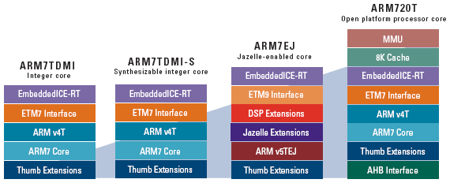
2.1.1 ARM7系列的升级
Embedded Trace Macrocell---- ETM

Slide 34
2.1.2 ARM9 Family
 | Cache | 内存管理 | 流水线级别 | Thumb | DSP | Jazelle
ARM9TDMI | 无 | 无 | 5 | 有 | 无 | 无
ARM920T | 16K/16k | MMU | 5 | 有 | 无 | 无
ARM922T | 8k/8k | MMU | 5 | 有 | 无 | 无
ARM940T | 4k/4k | Protection Unit | 5 | 有 | 无 | 无

Slide 35
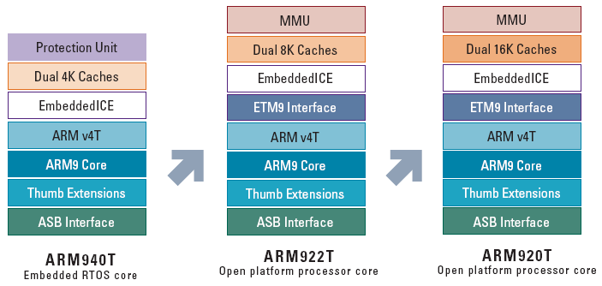
2.1.2 ARM9系列的升级

Slide 36
2.1.3 ARM9E Family
 | Cache | 内存管理 | 流水线级别 | Thumb | DSP | Jazelle
ARM9E-S | 无 | 无 | 5 | 有 | 有 | 无
ARM946E-S | 4k-1M/4k-1M | Protection Unit | 5 | 有 | 有 | 无
ARM966E-S | 无 | 无 | 5 | 有 | 有 | 无
ARM968E-S | 无 | 无 | 5 | 有 | 有 | 无
ARM9EJ-S | 无 | 无 | 5/6 | 有 | 有 | 有
ARM926EJ-S | 14k-128k/4k-128k | MMU | 5/6 | 有 | 有 | 有

Slide 37
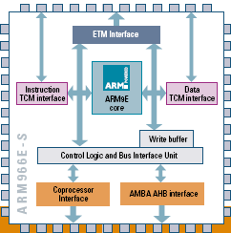
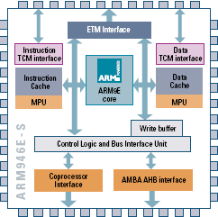
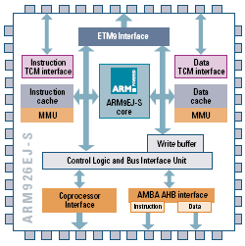
2.1.3 ARM9E系列的升级
ARM966E-S
ARM946E-S
ARM926EJ-S

Slide 38
2.1.4 ARM10E和ARM10T Family
 | Cache | 内存管理 | 流水线 级别 | Thumb | DSP | Jazelle
ARM10E | 无 | 无 | 6 | 有 | 有 | 无
ARM1020E | 32k/32k | MMU | 6 | 有 | 有 | 无
ARM1022E | 16k/16k | MMU | 6 | 有 | 有 | 无
ARM10EJ-S | 无 | 无 | 6 | 有 | 有 | 有
ARM1026EJ-S | 0,4-128k/0,4-128k | MMU | 6 | 有 | 有 | 有
ARM10TDMI | 无 | 无 | 6 | 有 | 无 | 无
ARM1020T | 32k/32k | MMU | 6 | 有 | 无 | 无

Slide 39
2.1.5 ARM11 Family
 | Cache | 内存管理 | 流水线级别 | Thumb | DSP | Jazelle | 浮点运算
ARM1136J-S | 4-64k | MMU | 8 | 有 | 有 | 有 | 无
ARM1136JF-S | 4-64k | MMU | 8 | 有 | 有 | 有 | 有
ARM1156T2-S | 可配置 |  | 9 | Thumb-2 | 有 | 无 | 无
ARM1156T2F-S | 可配置 |  | 9 | Thumb-2 | 有 | 无 | 有

Slide 40
2.1.6 StrongARM和XScale
SA-1110 （基于StrongARM）
  内核SA-1
  16k I-Cache + 8k D-Cache
  I-MMU + D-MMU
PXA25x/26x/27x IXP2400(基于XScale)
  内核XScale
  7/8级流水线
  32k I-Cache + 32k D-Cache
  I-MMU + D-MMU

Slide 41
2.2 指令集体系结构（ISA）
 | Thumb | DSP | Jazelle | Media | TrustZone | Thumb-2
v4 |  |  |  |  |  |  | StrongARM
v4T | * |  |  |  |  |  | ARM7T, ARM9
v5T | * |  |  |  |  |  | ARM10T，XScale
v5TE | * | * |  |  |  |  | ARM9E, ARM10E
v5TEJ | * | * | * |  |  |  | ARM7EJ,ARM9EJ, ARM10EJ
v6 | * | * | * | * |  |  | ARM1136J(F)-S
v6Z | * | * | * | * | *
v6T2 | * | * | * | * |  | * | ARM1156T2(F)-S
注：v5T支持的Thumb是对v4T中的Thumb的扩展

Slide 42
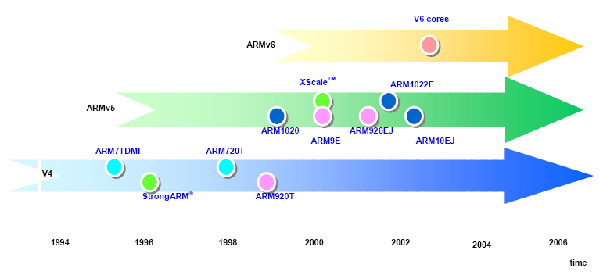
2.2 指令集体系结构

Slide 43
目录
1 总体介绍
2 ARM处理器的分类
3 流水线（pipeline）
4 模式（model）和寄存器
5 异常和异常向量表
6 存储组织
7 AMBA总线

Slide 44
3 流水线（pipeline）

Slide 45
流水线方式是把一个重复的过程分解为若干个子过程，每个子过程可以与其他子过程同时进行。由于这种工作方式与工厂中的生产流水线十分相似，因此，把它称为流水线工作方式。
随着流水线的级数增加（深度），每一级的工作量减少这样处理器的工作在更高频率，同时也改善了性能。
但同时增加了延迟，因为在内核执行一条指令前，需要更多的周期来充填流水线。
流水线的级数增加也意味着在某些数据段之间产生数据相关。

Slide 46
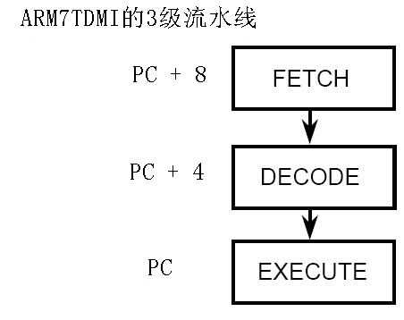
3.1 ARM7的流水线
指令流水线的目的是提高执行速度。PC指向的是预取指令，因此如果直接读取PC值，得到的是“当前指令地址+8”
从内存中取指令
指令译码
执行指令/读写REG

Slide 47
指令流水线
指令流水线的目的是提高执行速度。PC指向的是预取指令，因此如果直接读取PC值，得到的是并不是当前正在执行的指令地址。
CUP中的一条指令的执行可以分若干个阶段：
1.取指，从存储器中取出指令（fetch）
2.译码，指令译码（dec）
3.取操作数，假定操作数从寄存器组中取（reg）
4.执行运算（ALU）
5.存储器访问（mem）
6.结果写回寄存器（res）
各个阶段的操作相对都是独立的。因此，可以采用流水线的重叠技术，可以大大提高系统的性能。

Slide 48
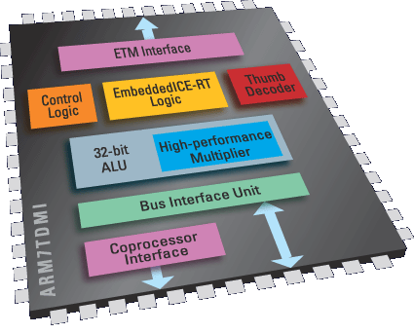
ARM7TDMI Processor Core
冯·诺依曼 架构
三级流水线
快速中断响应
性能指标: 0.9 Dhrystone MIPs/MHz
EmbeddedICE-RT 调试逻辑
No memory management
No cache
CPI = 1.9
世界上使用最广泛的 32位嵌入式内核
主要应用领域:
  个人音频设备
  手机和移动通信终端
  Modems, xDSL, Cable Modems
  ATM and Ethernet 网络设备
  打印机
  数码相机
  PDA
  机顶盒

Slide 49
指令流水线
ARM7 内核使用 3 级流水线，以提高指令流传递给处理器的速度
  使得某些操作达到并行处理的效果，比单纯的串行处理要好。
PC 指向处于指令读取级的指令地址，而不是处于执行级的指令地址
ARM Thumb
PC PC
FETCH
从存储器读取指令
PC - 4 PC-2
DECODE
译码
读寄存器
移位和算术逻辑运算
写寄存器
PC - 8 PC - 4
EXECUTE
Notes:
Each ARM instruction is one word (or 32 位s), each Thumb instruction one half word. Thus each stage in pipeline is one word (4 bytes), hence the offsets of 4 and 8bytes are used here.
Most instructions execute in a single cycle
The pipeline only stalls if an instruction takes several cycles to execute.
Therefore, in typical operation, the processor can be loading one instruction, decoding another, whilst executing a third.
Typically the PC can be assumed to be currently executing instruction plus 8 (normal flow, ARM state)
Exceptions might calculate different addresses to return to depending which exception is serviced.
When exceptions/ interrupts are taken the address stored in LR varies - see Exception Handling module for more details.
When PC used in some data processing operations ( like multiply ) value is unpredictable - see datasheet ( and thus should not be used in this way )
Will consider the effect of pipelining later in this module.
Instructions which are skipped because condition codes are not met still take one cycle in the execute stage.

Slide 50
优秀的流水线结构
Cycle
1 2 3 4 5 6
Operation
ADD
Fetch
Decode
Execute
SUB
Fetch
Decode
Execute
MOV
Fetch
Decode
Execute
AND
Fetch
Decode
Execute
ORR
Fetch
Decode
Execute
Fetch
Decode
Execute
EOR
Decode
Fetch
CMP
Fetch
RSB
本例中 6 个时钟周期内一共完成了 6 条指令
全部对寄存器进行操作 （单周期执行）
指令周期数 (CPI) = 1
Notes:
The ideal case where all the instructions execute on the registers and the processor does not have to go off chip at all. The pipeline is operating at full capacity.
Assumption: single cycle memory, 32 位 wide
Typical CPI is 1.9, this was derived from the Drhystone 2.1 code.

Slide 51
流水线执行举例：LDR
Cycle
1 2 3 4 5 6
Operation
ADD
Fetch
Decode
Execute
SUB
Fetch
Decode
Execute
LDR
Fetch
Decode
Execute
Data
Writeback
MOV
Fetch
Decode
Execute
AND
Fetch
Decode
ORR
Fetch
本例中 6 个时钟周期内一共完成了 4 条指令
指令周期数(CPI) = 1.5
Notes:
Not as good as example 1 as the LOAD causes the instruction / data bus to be used for moving data into the chip. This is followed by an internal writeback cycle to the registers.
The data bus is used in cycles 1, 2, 3, and 6 for instruction fetch, 4 for data load and 5 is an internal cycle to allow data from the load to be written back into a register.
Cycle 3 execute: generate address
cycle 4 data: fetch data from memory (data value only available to the core at the end of cycle 4)
cycle 5 writeback: write data to register bank
The execute in cycle 6 is stalled until the writeback in cycle 5 is complete (using the ALU). Also the instruction fetch in cycle 6 is non-sequential since it follows the load in cycle 4.
internal cycles don’t need wait states, but a write to memory might.
Important:
The address from where instructions are fetched is sequential, but a non-sequential address gets calculated from where the data are loaded from memory!

Slide 52
ARM9TDMI
5 级流水线
性能改进
  提升 CPI 至 ~1.5
  提高时钟频率
Notes:
Harvard architecture indicates separate data and instruction memory interfaces - potentially doubling memory bandwidth.
This allows more flexibility in pipeline design since instruction fetches can continue whilst data accesses are taking place. Thus, there is benefit to be had from extending the pipeline beyond the 3 stages of the ARM7.
Some critical paths have also been removed from the core, allowing the maximum clock speed to be increased. A good example of this is the provision of a separate Thumb instruction decoder, removing the critical path in the Decode stage.

Slide 53
ARM9TDMI 流水线
ARM7TDMI
Instruction
Fetch
ARM decode
Reg
Read
Reg
Write
Thumb→ARM
decompress
Shift
ALU
Reg Select
FETCH
DECODE
EXECUTE
ARM9TDMI
ARM or Thumb
Inst Decode
Instruction
Fetch
Shift + ALU
Memory
Access
Reg
Write
Reg
Decode
Reg
Read
FETCH
DECODE
EXECUTE
MEMORY
WRITE
Notes:
Pipeline Comparison
The point of this foil is to show that with the ARM7TDMI a lot of work was carried out in the execute stage of the pipeline. Now with ARM9TDMI the execute stage has been split out into three stages to allow greater throughput.
This then means the CPI is about 1.5 compared against 1.9 for ARM7TDMI, and the operating frequency is approximately double for ARM9TDMI over ARM7TDMI on the same process. Therefore, at least double the processing power is available.
It is possible for the pipeline to interlock. Forwarding paths have been provided to minimise this as much as possible, but they can still occur. By using a bit of consideration when writing code they can almost be eliminated.

Slide 54
LDR 内部周期
Cycle
1
2
3
4
5
6
7
8
9
Operation
ADD R1, R1, R2
F
D
E
W
SUB R3, R4, R1
F
D
E
W
LDR R4, [R7]
F
D
E
M
W
ORR R8, R3, R4
F
D
I
E
W
AND R6, R3, R1
F
I
D
E
W
EOR R3, R1, R2
F
D
E
W
F - Fetch D - Decode E - Execute I - Interlock M - Memory
W – Write-back
本例中 7 个时钟周期完成 6 条指令， CPI 等于 1.2
Interlock: LDR 后面的指令马上要用到LDR 的结果寄存器，导致插入一个内部周期
Notes:
Because the ORR operation makes use of R4 which is loaded by the LDR instruction, it takes one clock cycle to fetch the data from memory, this causes an interlock. After that one clock cycle (cycle 4) the value to be loaded into R7 is available from the DINFWD forwarding path. The register bank would then be updated in cycle 5.

Slide 55

3.2 更多级的流水线
ARM10采用了6级流水线，但是处于兼容考虑，直接读取PC值依然等于“当前指令地址+8”。

Slide 56
Xscale 流水线
Harvard 架构
  提升了有效的存储器带宽
    指令存储器接口
    数据存储器接口
  同时访问指令和数据存储器
7级超级流水线
XScale 超级流水线由主流水线、存储器流水线和MAC 流水线组成
性能改进
  提升 CPI 至 ~1.1
  提高时钟频率
Notes:
While the Intel® XScale™ core pipeline is scalar and single issue, instructions may occupy all
three pipelines at once. Out of order completion is possible. The following sections discuss general
pipeline characteristics.

Slide 57
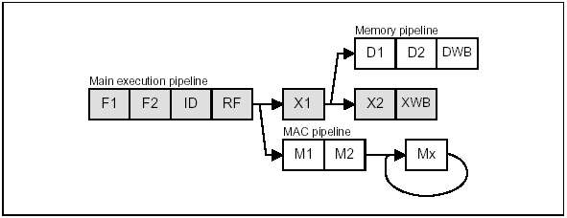
Xscale 流水线
Main Execution Pipeline Handles data processing instructions
F1/F2 Instruction Fetch
ID Instruction Decode
RF Register File / Operand Shifter
X1 ALU Execute
X2 State Execute
XWB Write-back
Memory Pipeline Handles load/store instructions
D1/D2 Data Cache Access
DWB Data cache writeback
MAC Pipeline Handles all multiply instructions
M1-M5 Multiplier stages
MWB (not shown) MAC write-back - may occur during M2-M5

Slide 58
3.3 指令预取和自修改代码
流水线使得CPU在执行当前指令的同时，从存储器中预取其后若干条指令。
预取的指令不一定得到执行。比如发生跳转或中断。
自修改代码指的是代码在执行过程中可能修改自身。被修改的指令可能和预取得指令不同，从而产生错误。

Slide 59
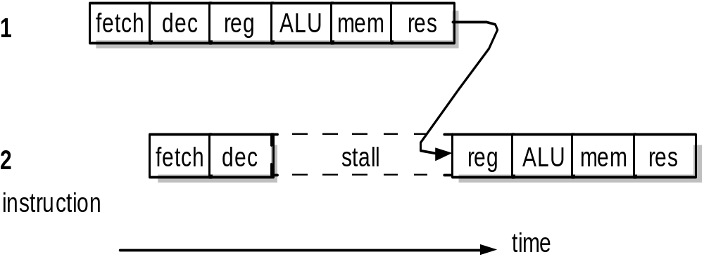
相邻指令执行的数据相关性会产生指令执行的停顿（stall），严重的会产生数据灾难（hazards）。如图所示，第2条指令的reg操作需要第1条指令执行的结果（res），因此，第2条指令在执行时，不得不产生停顿。

Slide 60
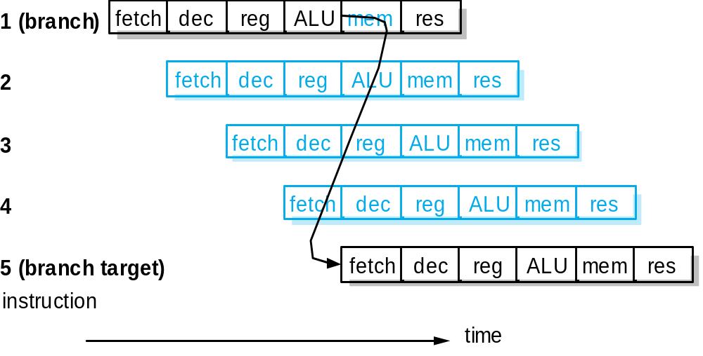
另外碰到分支类指令，那么，会使后面紧接该条指令的几条指令的执行都会无效，如图所示。

Slide 61
值得注意：
1，执行分支指令或直接修改pc而发生跳转时，会使ARM内核清空流水线。
2，ARM 10 采用分支预测技术，通过预测可能的分支并在并在指令执行前装载新的分支地址指令，减少分支影响。
3，即使产生中断，一条处于“执行”阶段的指令也将先完成，流水线的其他指令会被放弃，而从向量表的适当入口开始填充流水线。

Slide 62
目录
1 总体介绍
2 ARM处理器的分类
3 流水线（pipeline）
4 模式（model）和寄存器
5 异常和异常向量表
6 存储组织
7 AMBA总线

Slide 63
4 模式和寄存器

Slide 64
4.1 模式分类
ARM 一共有 7 种执行模式:
  User: 非特权级模式，多数应用程序使用的模式
  FIQ: 进入快速中断响应时
  IRQ: 进入一般中断响应时
  Supervisor: 复位后的缺省模式，或进入软件中断响应时
  Abort: 遇到存储器访问出错时
  Undef: 遇到未定义指令时
  System: 特权级的User模式
Notes:
The Programmers Model can be split into two elements - first of all, the processor modes and secondly, the processor registers. So let’s start by looking at the modes.
Now the typical application will run in an unprivileged mode know as “User” mode, whereas the various exception types will be dealt with in one of the privileged modes : Fast Interrupt, Supervisor, Abort, Normal Interrupt and Undefined (and we will look at what causes each of the exceptions later on).
NB - spell out the word FIQ, otherwise you are saying something rude in German!
One question here is what is the difference between the privileged and unprivileged modes? Well in reality very little really - the ARM core has an output signal (nTRANS on ARM7TDMI, InTRANS, DnTRANS on ARM9TDMI, or encoded as part of HPROT or BPROT in AMBA) which indicates whether the current mode is privileged or unprivileged, and this can be used, for instance, by a memory controller to only allow IO access in a privileged mode. In addition some operations are only permitted in a privileged mode, such as directly changing the mode and enabling of interrupts.
It is worth noting here also that on the latest ARM cores, that implement ARM Architecture 4, that a seventh mode is implemented : system mode. This is simply a privileged version of user mode.

Slide 65
4.2 ARM处理器的寄存器
ARM 一共有 37个32位的寄存器
  1 个PC寄存器
  1 个CPSR（当前状态寄存器）
  5 个SPSR（状态保存寄存器）
  30 个通用寄存器
当前的处理器模式决定了可以访问到的寄存器组. 以下是对所有
模式都有的寄存器
  一组特定的 r0-r12 寄存器
  一个特定的 r13 (堆栈指针, sp) 和 r14 (连接寄存器, lr)
  PC寄存器 r15
  当前状态寄存器 cpsr
特权模式（System 模式除外）独有的
  特定的 spsr （状态保留寄存器）
Notes:
The ARM architecture provides a total of 37 registers, all of which are 32-位s long. However these are arranged into several banks, with the accessible bank being governed by the current processor mode. We will see this in more detail in a couple of slides. In summary though, in each mode, the core can access:
a particular set of 13 general purpose registers (r0 - r12).
a particular r13 - which is typically used as a stack pointer. This will be a different r13 for each mode, so allowing each exception type to have its own stack.
a particular r14 - which is used as a link (or return address) register. Again this will be a different r14 for each mode.
r15 - whose only use is as the Program counter.
The CPSR (Current Program Status Register) - this stores additional information about the state of the processor:
And finally in privileged modes, a particular SPSR (Saved Program Status Register). This stores a copy of the previous CPSR value when an exception occurs. This combined with the link register allows exceptions to return without corrupting processor state.

Slide 66
4.2 ARM处理器的寄存器(续)
User/System
Supervisor
Abort
Undefined
Interrupt
Fast Interrupt
R0
R0
R0
R0
R0
R0
R1
R1
R1
R1
R1
R1
R2
R2
R2
R2
R2
R2
R3
R3
R3
R3
R3
R3
R4
R4
R4
R4
R4
R4
R5
R5
R5
R5
R5
R5
R6
R6
R6
R6
R6
R6
R7
R7
R7
R7
R7
R7
R8
R8
R8
R8
R8
R8_FIQ
R9
R9
R9
R9
R9
R9_FIQ
R10
R10
R10
R10
R10
R10_FIQ
R11
R11
R11
R11
R11
R11_FIQ
R12
R12
R12
R12
R12
R12_FIQ
R13
R13_SVC
R13_ABORT
R13_UNDEF
R13_IRQ
R13_FIQ
R14
R14_SVC
R14_ABORT
R14_UNDEF
R14_IRQ
R14_FIQ
PC
PC
PC
PC
PC
PC
CPSR
CPSR
CPSR
CPSR
CPSR
CPSR
SPSR_SVC
SPSR_ABORT
SPSR_UNDEF
SPSR_IRQ
SPSR_FIQ

Slide 67
寄存器组织
Current Visible Registers
Current Visible Registers
Current Visible Registers
Current Visible Registers
Current Visible Registers
Current Visible Registers
Current Visible Registers
Current Visible Registers
Current Visible Registers
Current Visible Registers
r0
r0
r0
r0
r0
r0
r0
r0
r0
r0
SVC Mode
r0
Undef Mode
User Mode
User Mode
Abort Mode
FIQ Mode
IRQ Mode
User Mode
r0
r0
r0
User Mode
r0
User Mode
r1
r1
r1
r1
r1
r1
r1
r1
r1
r1
r1
r1
r1
r1
r1
r2
r2
r2
r2
r2
r2
r2
r2
r2
r2
r2
r2
r2
r2
r2
Banked out Registers
Banked out Registers
Banked out Registers
Banked out Registers
Banked out Registers
Banked out Registers
Banked out Registers
Banked out Registers
Banked out Registers
r3
Banked out Registers
r3
r3
r3
r3
r3
r3
r3
r3
r3
r3
r3
r3
r3
r3
r4
r4
r4
r4
r4
r4
r4
r4
r4
r4
r4
r4
r4
r4
r4
r5
r5
r5
r5
r5
r5
r5
r5
r5
r5
r5
r5
r5
r5
r5
User
User
FIQ
FIQ
FIQ
FIQ
FIQ
FIQ
IRQ
IRQ
IRQ
IRQ
IRQ
IRQ
SVC
SVC
SVC
SVC
SVC
Undef
Undef
Undef
Undef
Abort
Abort
Abort
Abort
Abort
User
Abort
User
User
FIQ
FIQ
IRQ
IRQ
SVC
SVC
SVC
Undef
Undef
Undef
Abort
FIQ
Undef
Abort
FIQ
IRQ
IRQ
SVC
SVC
Undef
Undef
Abort
r6
Abort
r6
r6
r6
r6
r6
FIQ
FIQ
FIQ
FIQ
IRQ
IRQ
IRQ
IRQ
SVC
SVC
SVC
SVC
Undef
Undef
Undef
Undef
Abort
Abort
Abort
r6
Abort
r6
r6
r6
r6
r6
r6
r6
r6
r7
r7
r7
r7
r7
r7
r7
r7
r7
r7
r7
r7
r7
r7
r7
r8
r8
r8
r8
r8
r8
r8
r8
r8
r8
r8
r8
r8
r8
r8
r8
r8
r8
r8
r8
r8
r8
r8
r8
r8
r8
r8
r8
r8
r8
r9
r9
r9
r9
r9
r9
r9
r9
r9
r9
r9
r9
r9
r9
r9
r9
r9
r9
r9
r9
r9
r9
r9
r9
r9
r9
r9
r9
r9
r9
r10
r10
r10
r10
r10
r10
r10
r10
r10
r10
r10
r10
r10
r10
r10
r10
r10
r10
r10
r10
r10
r10
r10
r10
r10
r10
r10
r10
r10
r10
r11
r11
r11
r11
r11
r11
r11
r11
r11
r11
r11
r11
r11
r11
r11
r11
r11
r11
r11
r11
r11
r11
r11
r11
r11
r11
r11
r11
r11
r11
r12
r12
r12
r12
r12
r12
r12
r12
r12
r12
r12
r12
r12
r12
r12
r12
r12
r12
r12
r12
r12
r12
r12
r12
r12
r12
r12
r12
r12
r12
r13 (sp)
r13 (sp)
r13 (sp)
r13 (sp)
r13 (sp)
r13 (sp)
r13 (sp)
r13 (sp)
r13 (sp)
r13 (sp)
r13 (sp)
r13 (sp)
r13 (sp)
r13 (sp)
r13 (sp)
r13 (sp)
r13 (sp)
r13 (sp)
r13 (sp)
r13 (sp)
r13 (sp)
r13 (sp)
r13 (sp)
r13 (sp)
r13 (sp)
r13 (sp)
r13 (sp)
r13 (sp)
r13 (sp)
r13 (sp)
r13 (sp)
r13 (sp)
r13 (sp)
r13 (sp)
r13 (sp)
r13 (sp)
r13 (sp)
r13 (sp)
r13 (sp)
r13 (sp)
r13 (sp)
r13 (sp)
r13 (sp)
r13 (sp)
r13 (sp)
r13 (sp)
r13 (sp)
r13 (sp)
r13 (sp)
r13 (sp)
r13 (sp)
r13 (sp)
r13 (sp)
r13 (sp)
r13 (sp)
r13 (sp)
r13 (sp)
r13 (sp)
r13 (sp)
r13 (sp)
r13 (sp)
r13 (sp)
r13 (sp)
r13 (sp)
r13 (sp)
r13 (sp)
r13 (sp)
r13 (sp)
r13 (sp)
r13 (sp)
r13 (sp)
r13 (sp)
r13 (sp)
r13 (sp)
r13 (sp)
r13 (sp)
r13 (sp)
r13 (sp)
r13 (sp)
r13 (sp)
r13 (sp)
r13 (sp)
r13 (sp)
r13 (sp)
r13 (sp)
r13 (sp)
r13 (sp)
r13 (sp)
r13 (sp)
r13 (sp)
r14 (lr)
r14 (lr)
r14 (lr)
r14 (lr)
r14 (lr)
r14 (lr)
r14 (lr)
r14 (lr)
r14 (lr)
r14 (lr)
r14 (lr)
r14 (lr)
r14 (lr)
r14 (lr)
r14 (lr)
r14 (lr)
r14 (lr)
r14 (lr)
r14 (lr)
r14 (lr)
r14 (lr)
r14 (lr)
r14 (lr)
r14 (lr)
r14 (lr)
r14 (lr)
r14 (lr)
r14 (lr)
r14 (lr)
r14 (lr)
r14 (lr)
r14 (lr)
r14 (lr)
r14 (lr)
r14 (lr)
r14 (lr)
r14 (lr)
r14 (lr)
r14 (lr)
r14 (lr)
r14 (lr)
r14 (lr)
r14 (lr)
r14 (lr)
r14 (lr)
r14 (lr)
r14 (lr)
r14 (lr)
r14 (lr)
r14 (lr)
r14 (lr)
r14 (lr)
r14 (lr)
r14 (lr)
r14 (lr)
r14 (lr)
r14 (lr)
r14 (lr)
r14 (lr)
r14 (lr)
r14 (lr)
r14 (lr)
r14 (lr)
r14 (lr)
r14 (lr)
r14 (lr)
r14 (lr)
r14 (lr)
r14 (lr)
r14 (lr)
r14 (lr)
r14 (lr)
r14 (lr)
r14 (lr)
r14 (lr)
r14 (lr)
r14 (lr)
r14 (lr)
r14 (lr)
r14 (lr)
r14 (lr)
r14 (lr)
r14 (lr)
r14 (lr)
r14 (lr)
r14 (lr)
r14 (lr)
r14 (lr)
r14 (lr)
r14 (lr)
r15 (pc)
r15 (pc)
r15 (pc)
r15 (pc)
r15 (pc)
r15 (pc)
r15 (pc)
r15 (pc)
r15 (pc)
r15 (pc)
r15 (pc)
r15 (pc)
r15 (pc)
r15 (pc)
r15 (pc)
cpsr
cpsr
cpsr
cpsr
cpsr
cpsr
cpsr
cpsr
cpsr
cpsr
cpsr
cpsr
cpsr
cpsr
cpsr
spsr
spsr
spsr
spsr
spsr
spsr
spsr
spsr
spsr
spsr
spsr
spsr
spsr
spsr
spsr
spsr
spsr
spsr
spsr
spsr
spsr
spsr
spsr
spsr
spsr
spsr
spsr
spsr
spsr
spsr
spsr
spsr
spsr
spsr
spsr
spsr
spsr
spsr
spsr
spsr
spsr
spsr
spsr
spsr
spsr
spsr
spsr
spsr
spsr
spsr
spsr
spsr
spsr
spsr
spsr
spsr
spsr
spsr
spsr
spsr
spsr
spsr
spsr
spsr
spsr
spsr
spsr
spsr
spsr
spsr
spsr
spsr
spsr
spsr
spsr
Notes:
This animated slide shows the way that the banking of registers works. On the left the currently visible set of registers are shown for a particular mode.
On the right are the registers that are banked out whilst in that mode.
Each key press will switch mode:
user -> FIQ ->user -> IRQ -> user ->SVC -> User -> Undef -> User -> Abort and then back to user.
The following slide then shows this in a more static way that is more useful for reference

Slide 68
Register Organization Summary
User
FIQ
IRQ
SVC
Undef
Abort
r0
User
mode
r0-r7,
r15,
and
cpsr
User
mode
r0-r12,
r15,
and
cpsr
User
mode
r0-r12,
r15,
and
cpsr
User
mode
r0-r12,
r15,
and
cpsr
User
mode
r0-r12,
r15,
and
cpsr
r1
r2
r3
r4
Thumb state
Low registers
r5
r6
r7
r8
r8
r9
r9
r10
r10
Thumb state
High registers
r11
r11
r12
r12
r13 (sp)
r13 (sp)
r13 (sp)
r13 (sp)
r13 (sp)
r13 (sp)
r14 (lr)
r14 (lr)
r14 (lr)
r14 (lr)
r14 (lr)
r14 (lr)
r15 (pc)
cpsr
spsr
spsr
spsr
spsr
spsr
Note: System mode uses the User mode register set
Notes:
This slide shows the registers visible in each mode - basically in a more static fashion than the previous animated slide that is more useful for reference.
The main point to state here is the splitting of the registers in Thumb state into Low and High registers.
ARM register banking is the minimum necessary for fast handling of overlapping exceptions of different types (e.g. ABORT during SWI during IRQ). For nested exceptions of the same type (e.g. re-entrant interrupts) some additional pushing of registers to the stack is required.

Slide 69
4.2 ARM处理器的寄存器(续)
r0 — r12：通用寄存器。当C和汇编互相调用时，r0 — r3用来传递函数参数，可记为a0 — a3
r13：用于各工作态的堆栈寄存器 （sp）
r14：用来保护程序返回地址的链接寄存器 (lr)
r15：程序计数器（pc）
r8_FIQ — r12_FIQ：允许快速中断处理
r8_User — r12_User：除了FIQ外各模式公用
除了User和System模式外，各种模式都有自己独立的r13和r14

Slide 70
4.3 状态寄存器
31
28
27
24
23
16
15
8
7
6
5
4
0
N Z C V Q
U n d e f i n e d
I F T mode
J
f
s
x
c
条件标识位
  N = 结果为负
  Z = 结果为零
  C = 进位
  V = 溢出
Q 标识位
  只在 5TE/J 系列中有效
  指示sticky overflow的发生
J 标识位
  仅在 5TEJ 系列中有效
  J = 1: 处理器处于 Jazelle 状态
中断使能位
  I = 1: 禁止 IRQ.
  F = 1: 禁止 FIQ.
T 标识位
  只在 xT 系列内核中有效
  T = 0: 处理器处于 ARM 状态
  T = 1: 处理器处于 Thumb 状态
模式位
  指示当前处理器模式
Notes:
Green psr bits are only in certain versions of the ARM architecture
ALU status flags (set if "S" 位 set, implied in Thumb state).
Sticky overflow flag (Q flag) is set either when
saturation occurs during QADD, QDADD, QSUB or QDSUB, or
the result of SMLAxy or SMLAWx overflows 32-bits
Once flag has been set can not be modified by one of the above instructions and must write to CPSR using MSR instruction to cleared
PSRs split into four 8-bit fields that can be individually written:
Control (c) bits 0-7
Extension (x) bits 8-15 Reserved for future use
Status (s) bits 16-23 Reserved for future use
Flags (f) bits 24-31
bits that are reserved for future use should not be modified by current software. Typically, a read-modify-write strategy should be used to update the value of a status register to ensure future compatibility. Note that the T/J bits in the CPSR should never be changed directly by writing to the PSR (use the BX/BXJ instruction to change state instead).
However, in cases where the processor state is known in advance (e.g. on reset, following an interrupt, or some other exception), an immediate value may be written directly into the status registers, to change only specific 位s (e.g. to change mode).

Slide 71
4.3 CPSR/SPSR (续)
M[4:0]
模式
Accessible Registers
10000
User
PC, R14 to R0, CPSR
10001
FIQ
PC, R14_FIQ to R8_FIQ, R7 to R0, CPSR, SPSR_FIQ
10010
IRQ
PC, R14_IRQ, R13_IRQ, R12 to R0, CPSR, SPSR_IRQ
10011
SVC
PC, R14_SVC, R13_SVC, R12 to R0, CPSR, SPSR_SVC
10111
Abort
PC, R14_ABORT, R13_ABORT, R12 to R0, CPSR, SPSR_ABORT
11011
Undef
PC, R14_UNDEF, R13_UNDEF, R12 to R0, CPSR, SPSR_UNDEF
11111
System
PC, R14 to R0, CPSR (Architecture 4 only)

Slide 72
PC寄存器 (r15)
当处理器处于 ARM 状态时:
  所有指令都是32位长度
  所有指令存储必须 word 对齐
  pc[31:2] 有效， [1:0] 未定义
当处理器处于 Thumb 状态时:
  所有指令都是16位长度
  所有指令存储必须 halfword 对齐
  pc[31:1] 位有效， 最低位未定义
当处理器处于 Jazelle 状态时:
  所有指令都是 8 位长度
  处理器一次执行 1 个word的读取指令获得 4 条Java指令
注意在指令中访问PC寄存器的值
  不是当前指令地址
Notes:
ARM is designed to efficiently access memory using a single memory access cycle. So word accesses must be on a word address boundary, halfword accesses must be on a halfword address boundary. This includes instruction fetches.
Point out that strictly, the bottom 位s of the PC simply do not exist within the ARM core - hence they are ‘undefined’. Memory system must ignore these for instruction fetches.
In Jazelle state, the processor doesn’t perform 8-位 fetches from memory. Instead it does aligned 32-位 fetches (4-byte prefetching) which is more efficient. Note we don’t mention the PC in Jazelle state because the ‘Jazelle PC’ is actually stored in r14 - this is technical detail that is not relevant as it is completely hidden by the Jazelle support code.

Slide 73
目录
1 总体介绍
2 ARM处理器的分类
3 流水线（pipeline）
4 模式（model）和寄存器
5 异常和异常向量表
6 存储组织
7 AMBA总线

Slide 74
5异常和异常向量表

Slide 75
5.1 异常的产生
直接异常：软件中断，未定义指令（包括所要求的协处理器不存在时的协处理器命令）和预取指令
间接异常：数据中止（在Load和Store数据访问时的存储器故障）
外部异常：复位，IRQ和FIQ

Slide 76
5.2异常优先级
异常在当前指令执行完成之后才被响应
多个异常可以在同一时间产生
异常指定了优先级和固定的服务顺序:
  Reset
  Data Abort
  FIQ
  IRQ
  Prefetch Abort
  SWI
  Undefined instruction
Notes:
因为DataAort异常的优先级高于FIQ异常，实际上 Data Abort 异常在 FIQ 异常被处理之前被注册， 数据异常被进入， 但是控制立即被转回 FIQ 处理程序，当 FIQ 处理完成，控制返回给Data Abort 处理程序。这意味着如果 FIQ 异常被处理在先，数据传输错误也不会被漏掉。
对于PrefetchAbort异常，指令错误在预取阶段被标记， 但是异常将不会产生指令到达执行阶段。

Slide 77
Reset – 上电时执行
Undef – 当流水线中的某个非法指令到达执行状态时执行
SWI – 当一个软中断指令被执行完的时候执行
Prefetch – 当一个指令被从内存中预取时，由于某种原因而失败，如果它能到达执行状态这个异常才会产生
Data – 如果一个村取指令试图存取一个非法的内存单元，这时异常产生
IRQ – 通常的中断
FIQ – 快速中断

Slide 78
5.3异常处理
异常处理
当异常产生时, ARM core:
  拷贝 CPSR 到 SPSR_<mode>
  设置适当的 CPSR 位：
    改变处理器状态进入 ARM 状态
    改变处理器模式进入相应的异常模式
    设置中断禁止位禁止相应中断
  保存返回地址到 LR_<mode>
  设置 PC 到相应的异常向量
返回时, 异常处理需要:
  从 SPSR_<mode>恢复CPSR
  从LR_<mode>恢复PC
  这些操作只能在 ARM 态执行.
0x1C
FIQ
0x18
IRQ
0x14
(Reserved)
0x10
Data Abort
0x0C
Prefetch Abort
0x08
Software Interrupt
0x04
Undefined Instruction
0x00
Reset
Vector Table
Vector table can be at
0xFFFF0000 on ARM720T
and on ARM9/10 family devices
Notes:
在ARM 上的异常处理被控制经由使用叫做向量表的内存块。 位于(通常)内存空间的低端0x0 - 0x1c处。 为了支持 WinCE 应用程序， 大多数带Cach 的内核允许向量表被从 0x0 移动到 0xFFFF0000。所有当前的内核（除 7TDMI， 740T 和 7TDMI-S）都支持，也包括 SA-1100/1110 和 XScale。 可以通过复位时输入使能 HIVECS 或通过 CP15 软件控制。
在向量表中每一个字分配给一个异常类型。
这个字的内容将会是某个形式的分支指令，而不是一个地址。
Reset – 上电时执行
Undef – 当流水线中的某个非法指令到达执行状态时执行
SWI – 当一个软中断指令被执行完的时候执行
Prefetch – 当一个指令被从内存中预取时，由于某种原因而失败，如果它能到达执行状态这个异常才会产生
Data – 如果一个村取指令试图存取一个非法的内存单元，这时异常产生
IRQ – 通常的中断
FIQ – 快速中断
当这些异常中的一个产生时，为了调用适当的异常处理程序，ARM 将执行一系列动作( 如幻灯片上所示 )
为了返回内核必须：
从 SPSR_<mode> 恢复 CPSR： 这将自动恢复先前的模式、状态( ARM/Thumb )、中断设置和条件代码
用保存在 LR_<mode> 中的返回地址恢复 PC： 这将继续从中断产生的地方开始执行应用程序
返回必须在 ARM 状态下完成，因为没有 Thumb 指令来拷贝 SPSR 回 CPSR
􀂄汇编指令中的^ 和S 标记可用于异常返回，恢复PC的同时恢复CPSR。
􀂄S标记的例子见前述命令中的“movs”。
􀂄如果使用堆栈返回，预先保存在栈中的返回地址要求以做好调整。在异常返回时使用类似如下指令：“ldmfdr13!, (r0-r3,pc)^”
􀂄1）“^”后缀不允许在usr和svc模式下使用。
􀂄2）如果用在LDM指令中，且寄存器列表中含有PC时，那么除了正常的多寄存器传送外，将SPSR拷贝到CPSR中。这一特点用于异常处理返回。
􀂄3）如果使用“^”后缀进行数据传送且寄存器列表不包含PC时，加载/存储的是usr模式的寄存器，而不是当前模式的寄存器。

Slide 79
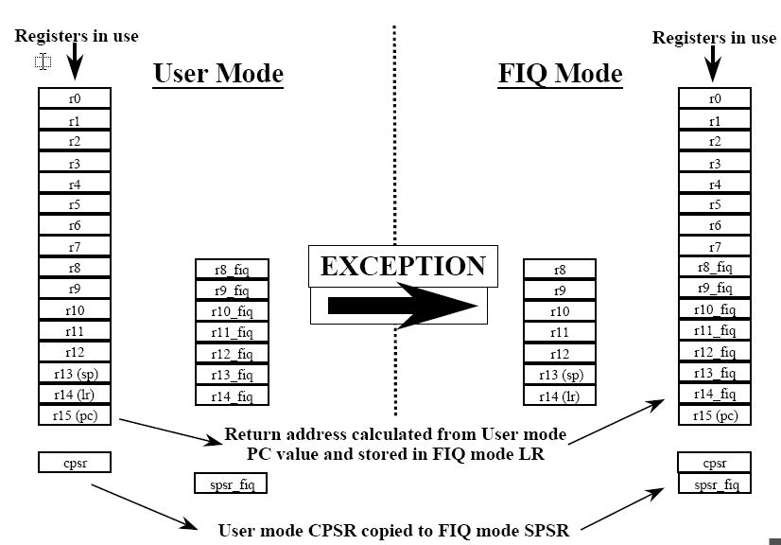

Slide 80
5.4异常返回指令
异常返回：
使用一数据处理指令：
  相应的指令取决于什么样的异常
  带 S 位
  把 PC 作为目标寄存器
在特权模式下，这些操作不仅更新PC，而且 拷贝SPSR 到 CPSR
从SWI 和 Undef异常返回
MOVS pc,lr
从FIQ, IRQ 和预取异常(Prefect Abort)返回
SUBS pc,lr,#4
从数据异常(Data Abort)返回
SUBS pc,lr,#8
如果 LR 之前被压栈的话使用LDM “^”
  LDMFD sp!,{pc}^
Notes:
党从异常返回时使用单个数据处理指令同时设置 S 标识， PC作为目的寄存器。
在超级用户模式这将不仅更新 PC 而且也拷贝 SPSR 到 CPSR
实际的指令将依据哪一个异常正在被处理
同样可以使用PC 目的寄存器的 LDM 指令( 使用 ^ 限定词 )来返回到先前的模式

Slide 81
汇编指令中的^ 和 S 标记可用于异常返回，恢复PC的同时恢复CPSR。
S标记的例子见前述命令中的“movs”。
如果使用堆栈返回，预先保存在栈中的返回地址要求以做好调整。在异常返回时使用类似如下指令：“ldmfd r13!, (r0-r3,pc)^”
  1）“^”后缀不允许在usr和svc模式下使用。
  2）如果用在LDM指令中，且寄存器列表中含有PC时，那么除了正常的多寄存器传送外，将SPSR拷贝到CPSR中。这一特点用于异常处理返回。

Slide 82
ARM or Thumb?
FIQ
ARM Code
IRQ
(Reserved)
Thumb / ARM 混合应用程序
Data Abort
Prefetch Abort
Software Interrupt
Undefined Instruction
Thumb
Code
Reset
ARM Code
Notes:
当异常产生是将自动进入ARM 状态，且需要一个ARM 指令来从异常返回， 显然简单的方法是异常处理使有纯ARM 代码。 尤其是对于那些性能非常关键且可以地位在快速的 32-bits 快的储存其中的异常处理程序– 例如中断处理程序.
然而在其它情况下，如果异常处理程序的主体是 Thumb 代码，用一个ARM代码的桩来实现进入和退出异常，这不仅提高了代码密度而且也提高了在载存储器上的性能。

Slide 83
FIQ vs IRQ
FIQ 和 IRQ 提供了非常基本的优先级级别。
在下边两种情况下，FIQs有高于IRQs的优先级:
  当多个中断产生时，FIQ高于IRQ.
  处理 FIQ时禁止 IRQs.
    IRQs 将不会被响应直到 FIQ处理完成.
FIQs 的设计使中断处理尽可能地快.
  FIQ 向量位于中断向量表的最末.
    为了使中断处理程序可从中断向量处连续执行
  FIQ 模式有5个额外的私有寄存器 (r8-r12)
    中断处理必须保护其使用的非私有寄存器
  可以有多个FIQ中断源,但是考虑到系统性能应避免嵌套。
Notes:
FIQs 意味着它是系统中最重要的中断源。 如果你有多于 1 个的你想作为FIQ来处理的非常关键的中断源，最好不要嵌掏处理这些中断源。典型的嵌套FIQs的开销，在FIQ 处理函数之前增加了太多的延迟 (e.g 额外的私有寄存器必须被保存)。 在大多数情况下， 首先，处理完当前中断并返回， 然后立即重新进入来处理第二个中断，将是一种更高效的方法。
服务 FIQ 时 IRQs 禁止， 因此， IRQs 将不会被服务直到 FIQ 处理程序退出。如果需要的话， IRQs 可以被重新是能在 FIQ 处理程序里。

Slide 84
目录
1 总体介绍
2 ARM处理器的分类
3 流水线（pipeline）
4 模式（model）和寄存器
5 异常和异常向量表
6 存储组织
7 AMBA总线

Slide 85
6 ARM的存储组织

Slide 86
6.1 特点
ARM体系同时支持大尾端/小尾端。
32位地址线/数据线，支持如下数据类型：
  字节（byte）8 bits
  半字（Half word）16 bits，半字必须对齐2字节边界
  字（Word）32 bits，字必须对齐4字节边界
ARM的I/O空间采用统一编址方式。

Slide 87
6.2 Endian Configuration/ 大尾和小尾
ARM 可以通过配置支持两种endian
31
24
23
16
15
8
7
0
r0 = 0x11223344
11
22
33
44
r1 = 0x100
Big endian
STR r0, [r1]
Little endian:
3 2 1 0
0 1 2 3
31
24
23
16
15
8
Byte Lane
7
0
31
24
23
16
8
15
7
0
11
22
33
44
Memory
44
33
22
11
LDRB r2, [r1]
31
24
23
16
15
8
7
0
31
24
23
16
15
8
7
0
R2 = 0x44
00
00
00
44
00
00
00
11
R2 = 0x11
Little endian
Big endian
Notes:
Little endian:
the least significant byte of the quantity is stored at the lowest memory address in the range of addresses used to store the quantity.
Big endian:
the most significant byte of the quantity is stored at the lowest memory address in the range of addresses used to store the quantity
This has no real relevance unless data is stored as words and then accessed in smaller sized quantities (halfwords or bytes).
Which byte / halfword is accessed will depend on the endianess of the system involved.
The ARM can be configured either way (using the BIGEND signal, or by setting up CP15 in cached ARMs). Whichever you choose the will have an effect on byte and halfword addressing, as can be seen from the following slide.
ARM has no preference for which you use. Most people use a particular setting for either historical reasons (eg come from an Intel background that uses little endian) or for application reasons (eg reading network traffic it is simpler to use big endian).

Slide 88
6.3 非对齐的存储访问
非对齐的取指
  不可预知结果。
  ARM状态：忽略低2两位；Thumb状态：忽略最低位。忽略由存储器实现。
非对齐的数据访问
  执行结果不可预知。
  忽略字单元地址的最低两位；忽略半字单元地址的最低位。忽略可能由处理器或存储器完成。

Slide 89
目录
1 总体介绍
2 ARM处理器的分类
3 流水线（pipeline）
4 模式（model）和寄存器
5 异常和异常向量表
6 存储组织
7 AMBA总线

Slide 90
7 AMBA总线

Slide 91
7 AMBA总线
当ARM核作为一个元件集成到复杂的系统芯片上时，需要某种接口和其它元件进行通讯，这就是AMBA总线。
ARM研发的AMBA(Advanced Microcontroller Bus Architecture)提供一种特殊的机制，可将RISC处理器集成在其它IP芯核和外设中，2.0版AMBA标准定义了三组总线：
AHB(AMBA高性能总线)：用于高性能、高数据吞吐部件，如CPU、DMA、DSP之间的互连 。
ASB(AMBA系统总线)：用来作处理器与外设之间的互连 ，将被AHB取代。
APB(AMBA外设总线)：为系统的低速外部设备提供低功耗的简易互连。
系统总线和外设总线之间的桥接器提供AHB/ASB部件与APB部件间的访问代理与缓冲。

Slide 92
ARM核
片内RAM
测试接口
控制
外部总线
接口
AHB/ASB
DMA
控制器
桥路
UART
定时器
APB
并口

Slide 93
AHB用来研发宽带宽处理器芯核的片上总线。
应用于高性能、高时钟频率的系统模块，它构成了高性能的系统骨干总线（ back-bone bus ）。它主要支持的特性是：
用于高性能、高数据吞吐部件，如CPU、DMA、DSP之间数据突发传输（ burst transfer ）
数据分割传输（ split transaction ）
流水线方式
一个周期内完成总线主设备（ master ）对总线控制权的交接
单时钟沿操作
内部无三态实现
更宽的数据总线宽度（最低32位，最高可达1024位，但推荐不要超过256位）

Slide 94
ASB(AMBA系统总线)是第一代AMBA系统总线，同AHB相比，它数据宽度要小一些，它支持的典型数据宽度为8位、16位、32位。它的主要特征如下：
流水线方式
数据突发传送
多总线主设备
内部有三态实现

Slide 95
APB(AMBA外设总线)是本地二级总线（local secondary bus ），通过桥和AHB/ASB相连。它主要是为了满足不需要高速流水线接口或不需要高带宽接口的设备的互连。APB的总线信号经改进后全和时钟上升沿相关，这种改进的主要优点如下：
更易达到高频率的操作
性能和时钟的占空比无关
单时钟沿简化了
更易与基于周期的仿真器集成
APB 只有一个APB桥，它将来自AHB/ASB的信号转换为合适的形式以满足挂在APB上的设备的要求。桥要负责锁存地址、数据以及控制信号，同时要进行二次译码以选择相应的APB设备。

Slide 96
Review：
1 总体介绍
2 ARM处理器的分类
3 流水线（pipeline）
4 模式（model）和寄存器
5 异常和异常向量表
6 存储组织
7 AMBA总线

